Slide 1
稀疏分解方法在信号去噪
中的应用研究
专 业：计算机科学与技术
姓 名：汪 舟
指导老师：徐 科

Slide 2
目录
1
课题背景及意义
2
信号去噪方法综述
3
稀疏分解去噪简介
4
课题研究内容

Slide 3
01
Part One
课题背景及意义

Slide 4
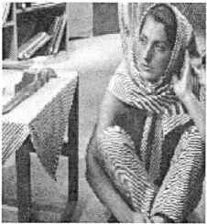
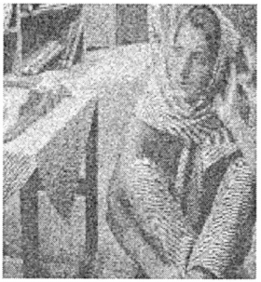
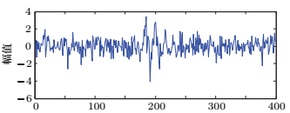
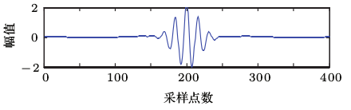
信号在获取、传输等过程中不可避免会混入各种噪声
新的去噪方法
使用稀疏分解法去噪结果
混入噪声的信号
噪声的存在往往破坏了信号对有用信息的有效表征，尤其是当噪声的强度较大而信号很微弱时，将导致信号失真，因此信号噪声的消除与抑制是一项十分重要的课题。

Slide 5
02
Part Two
信号去噪方法综述

Slide 6
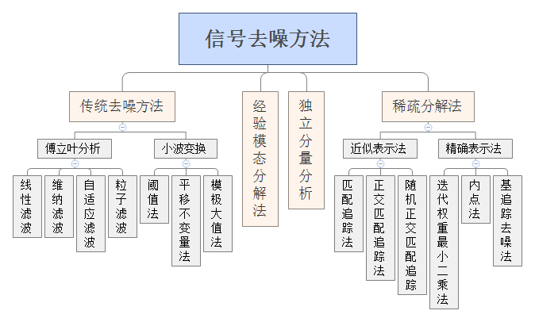
对信号去噪的研究早在上世纪四五十年代就开始了，至今已有六十多年的历史，在研究者们不懈的努力下，信号去噪方法也在不断的更新和完善中一步步向前发展，目前已取得一定的成绩，出现了多种去噪方法

Slide 7
傅立叶分析
线性滤波
仅适用与噪声与信号的频域不重合的信号
维纳滤波
仅适用于平稳随机信号
自适应滤波
可在未知环境中有效的工作，应用较广
粒子滤波
适用于强非线性、强非高斯信号，但处于仿真研究阶段尚不成熟
小波变换
小波阈值法
适用于非稳定信号，但处理效果依赖与小波基的选取
EMD
自适应的分解信号，但存在模态混叠问题，在低信噪比时性能不稳定
ICA
适用于非平稳信号，不需要先验知识，恢复信号的幅值具有不确定性

Slide 8
03
Part Three
稀疏分解去噪

Slide 9
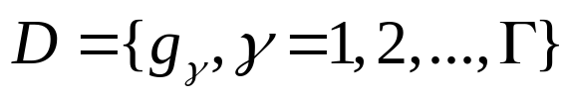

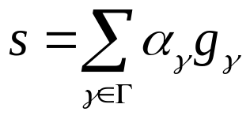

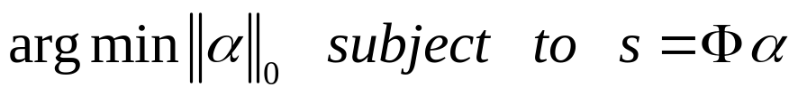
稀疏分解去噪思路是使带噪信号在过完备原子库上进行稀疏表示，仅用若干个较大的表示系数重构原信号，屏蔽掉部分小系数即噪声成分，从而实现信号的去噪。
原子
过完备原子库
信号长度为N
在过完备原子库中实现稀疏分解就是要从所有可能的表达式中，寻找到最稀疏的一种表达，也就是非零系数最少的一种表达
由于D过于庞大，想要验证每一种组合几乎不可能完成

Slide 10
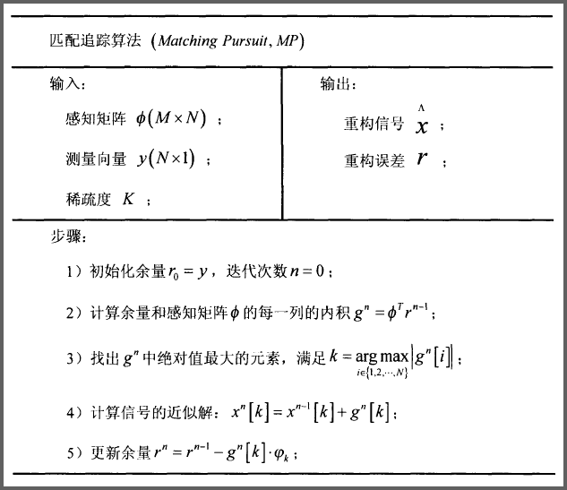
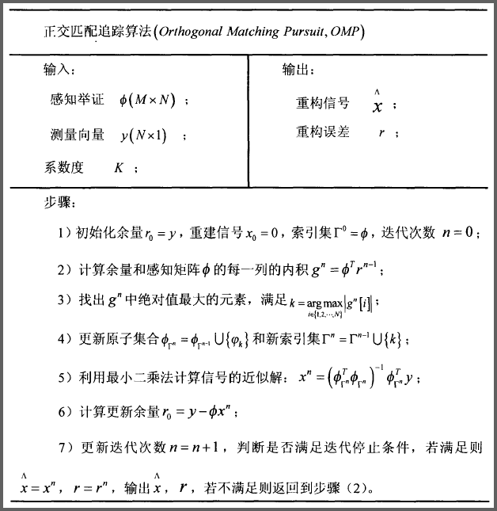
匹配追踪算法
正交匹配追踪算法

Slide 11
04
Part Four
课题研究内容

Slide 12
题采用稀疏分解方对信号进行去噪处理，主要研究过完备原子库的构造方法及探索提升计算效率的方法。首先进行仿真实验，人为的对干净的信号添加噪声，再应用稀疏分解算法对掺噪后的信号进行去噪处理，验证算法的可行性；仿真实验通过后再将算法应用于实际信号的处理，根据处理的结果进一步改进算法。研究中从以下几个方法展开工作
1) 研究噪声模型，对信号进行掺噪
2) 实现及研究MP算法和OMP算法
3) 构造过完备原子库
已有变换基进行组合、尺度变换及平移、从信号本身出发进行学习
4) 寻找提升计算效率的方法
选择合适的原子库、采用并行策略、采用效率更高的编程语言实现算法

Slide 13
THANKS
谢谢聆听

